Slide 1
ARMemo 성능 평가
LG G5 단말 테스트 결과
2017. 04. 17

Slide 2
인식 거리 품질 측정
종류 | 학습거리 | 인식 평가거리
근거리 | 0.5m | 0.2m | 0.3m | 0.5m | 0.7m | 0.9m
 | 1.0m | 0.4m | 0.6m | 1.0m | 1.5m | 1.6m
원거리 | 1.5m | 0.4m | 0.9m | 1.5m | 2.2m | 2.6m
 | 3.0m | 0.5m | 1.8m | 3.0m | 4.5m | 5.5m
 | 5.0m | 2.5m | 3.0m | 5.0m | 7.0m | 7.5m
성공
실패
미 평가

Slide 3
인식 각도 품질 측정
종류 | 학습거리 | 인식거리 | 방향 | 평가각도(°)
근거리 | 0.5m | 0.5m | 상하/좌우 | -25 | -20 | 0 | +20 | +25
 | 1.0m | 1.0m | 상하/좌우 | -30 | -20 | 0 | +20 | +30
원거리 | 1.5m | 1.5m | 상하/좌우 | -15 | -10 | 0 | +10 | +15
 | 3.0m | 3.0m | 상하/좌우 | -15 | -10 | 0 | +10 | +15
성공
실패
미 평가

Slide 4
추적 거리 품질 측정
종류 | 학습거리 | 인식거리 | 추적 평가거리
근거리 | 0.5m | 0.5m | 0.2m | 0.3m | 0.5m | 0.8m | 0.9m
 | 1.0m | 1.0m | 0.4m | 0.6m | 1.0m | 1.5m | 1.6m
 | 1.5m | 1.5m | 0.4m | 0.9m | 1.5m | 2.5m | 2.6m
원거리 | 3.0m | 3.0m | 0.5m | 1.8m | 3.0m | 5.0m | 5.5m
 | 5.0m | 5.0m | 2.5m | 3.0m | 5.0m | 7.0m | 7.5m
성공
실패
미 평가

Slide 5
추적 각도 품질 측정
종류 | 학습거리 | 인식거리 | 방향 | 평가각도(°)
근거리 | 0.5m | 0.5m | 상하/좌우 | -25 | -20 | 0 | +20 | +25
 | 1.0m | 1.0m | 상하/좌우 | -30 | -20 | 0 | +20 | +30
원거리 | 1.5m | 1.5m | 상하/좌우 | -15 | -10 | 0 | +10 | +15
 | 3.0m | 3.0m | 상하/좌우 | -15 | -10 | 0 | +10 | +15
성공
실패
미 평가
성공
실패
미 평가

Slide 6
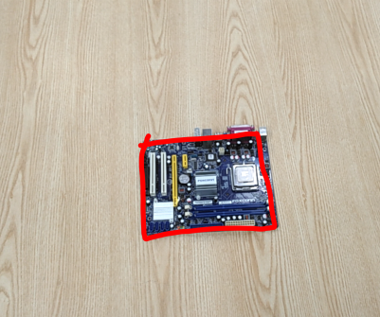
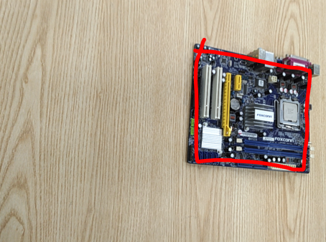
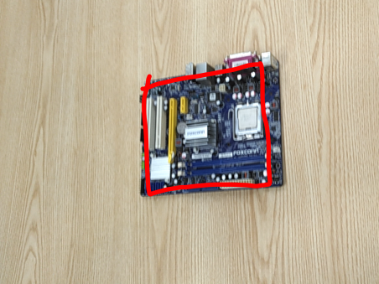
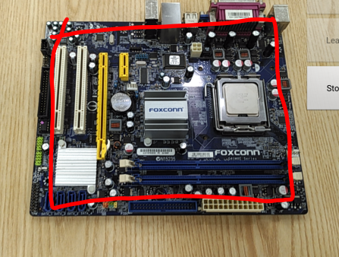
인식 / 추적 시간
종류 | 평균 시간(ms)
인식 | 110
추적 | 40
 | 평가 이미지 예시
이미지
 | 학습 이미지 | 좌측 | 우측 | 확대
중심 오차 | X: 3.75 Y: -2.875 | X: 8.25 Y: 4 | X: -21.75 Y: 6.75 | X: -9 Y: 0.5

